Slide 1


Inovační vouchery v Olomouckém kraji
Pracovní setkání „Inovační vouchery v Olomouckém kraji“- 4. 12. 2012
Krajský úřad Olomouckého kraje
Jeremenkova 1211/40a, Olomouc
Ing. Marta Novotná

Slide 2
Inovační vouchery v Olomouckém kraji
Inovační voucher
Finanční nástroj na podporu spolupráce podnikatelských subjektů z Olomouckého kraje s vysokoškolskými institucemi (dále jen VaV) z celé České republiky.
Účel – nákup znalostí, služeb, technologií apod. dodávaných vysokou školou podnikatelskému subjektu, které napomáhají zvyšovat inovační potenciál firmy.
Cíl – navázat novou spolupráci podnikatelských subjektů s VaV a motivovat je k dalším společným projektům (aktivitám).

Slide 3
Subjekty zapojené do projektu
Olomoucký kraj – žadatel a nositel projektu, podílí se na spolufinancování projektu
Statutární město Olomouc – finanční partner projektu
Úřad Regionální rady – poskytovatel finančních prostředků ze strukturálních fondů; příjemce žádostí o inovační voucher, administrativní kontrola, hodnocení a schvalování žádostí o inovační voucher
OK4Inovace – podpora v oblasti „komunikační strategie“, poskytování individuálních konzultací s podnikateli a vysokými školami

Slide 4
Přehled financování
Finanční plán projektu:
  Celkové výdaje: 6, 67 mil. Kč;
  z toho:
  - dotace ROP SM: 5 mil. Kč
  - vlastní zdroje Olomouckého kraje: 1,167 mil. Kč
  - příspěvek statutární město Olomouc: 500 tis. Kč
  Přehled financování inovačního voucheru (bez DPH):
  maximální hodnota voucheru 199 tis. Kč
  dotace z veřejných zdrojů 149 tis. Kč
  spoluúčast podnikatele 50 tis. Kč

Slide 5
Seznam vysokých škol zapojených do projektu
Univerzita Palackého v Olomouci
Moravská vysoká škola Olomouc
Vysoké učení technické v Brně
Vysoká škola báňská - Technická univerzita Ostrava
Mendelova univerzita v Brně
Masarykova univerzita Brno
Univerzita Tomáše Bati ve Zlíně
Ostravská univerzita v Ostravě
Univerzita Hradec Králové
České vysoké učení technické v Praze
Vysoká škola chemicko – technologická v Praze
Technická univerzita v Liberci

Slide 6
Cílová skupina – možný žadatel
Podnikatelské subjekty působící v Olomouckém kraji bez ohledu na velikost, které mají zájem spolupracovat s VaV institucemi.
Právní forma: dle zákona č. 513/1990 Sb., obchodní zákoník v platném znění (tj. a. s., s. r. o., v. o. s., k. s., družstvo)
Žadatel musí splňovat následující podmínky:
Sídlo / provozovna na území Olomouckého kraje
Výsledky projektu musí směřovat do Olomouckého kraje

Slide 7
Další podmínky
Podnikatelský subjekt na daném produktu (službě) doposud nespolupracoval s daným pracovištěm VaV instituce (ústav, katedra či obdobná forma)
Splňuje další podmínky definované v dokumentaci Řízení k předkládání žádostí o inovační voucher (náležitosti žádosti)
Vymezené oblasti dle přípustných CZ-NACE v ROP Střední Morava – informace naleznete na:
http://www.kr-olomoucky.cz/clanky/dokumenty/3226/odvetvova-vymezeni-web.pdf

Slide 8
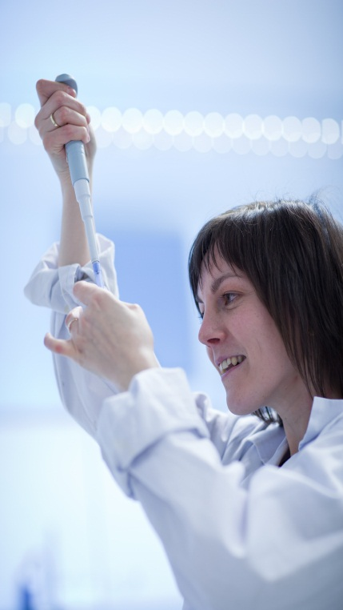
Podporované aktivity
Vývoj (inovace) produktu/služby
Testování a měření
Přístup k výzkumnému zařízení
Navrhování prototypů
Analýza vhodnosti použití materiálu
Desing produktu
Analýza trhu/marketingová strategie
Inovační/technologický audit
Optimalizace operačních procesů firmy

Slide 9
Odvětvové vymezení (1)
Výstupy spolupráce s využitím inovačního voucheru musí směřovat do některého z následujících odvětví:
Zpracovatelský průmysl
Výroba a rozvod elektřiny, plynu, tepla a klimatizovaného vzduchu
Zásobování vodou; činnosti související s odpadními vodami, odpady a sanacemi
Stavebnictví
Velkoobchod a maloobchod; opravy a údržba motorových vozidel
Doprava a skladování

Slide 10
Odvětvové vymezení (2)
Informační a komunikační činnosti
Opravy počítačů a výrobků pro osobní potřebu a převážně pro domácnost
Vyloučené oblasti podpory v rámci zpracovatelského průmyslu:
Zpracovatelský průmysl odvětví 19.1 Výroba koksárenských produktů
Zpracovatelský průmysl, odvětví 30.11 Stavba lodí a plavidel
Ocelářský průmysl a průmysl syntetických vláken

Slide 11
Harmonogram projektu
Vyhlášení Výzvy - Řízení k předkládání žádostí o inovační voucher dne 7. 1. 2013
žádost o inovační voucher je k dispozici na odkazu:
http://ivouchery.rr-strednimorava.cz
Ukončení příjmu žádostí o inovační voucher 15. 2. 2013
Realizace služby poskytnuté vysokou školou bude provedena v období duben 2013 – březen 2014

Slide 12
Inovační vouchery v Olomouckém kraji
Podrobné informace o projektu sdělí:
Ing. Hedvika Hubáčková
Tel.: 585 508 354; mobil: 725 788 290
e-mail: h.hubackova@kr-olomoucky.cz
webový odkaz k projektu:
www.kr-olomoucky.cz/inovace

Slide 13
Děkuji za pozornost
Ing. Marta Novotná
vedoucí oddělení regionálního rozvoje
Krajský úřad Olomouckého kraje

